Slide 1

Результаты оценки условий, содержания, организации
и качества образовательного процесса в целом
и отдельных дисциплин (модулей) и практик
(итоги 2023 года)

Slide 2


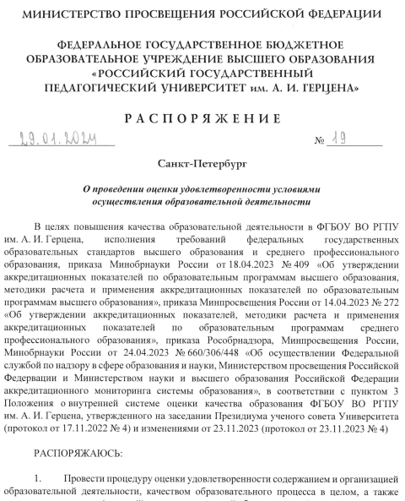
основания
ФГОС ВО и СПО
Приказ Минобрнауки России от 18.04.2023
№ 409
Приказ Минпросвещения России от 14.04.2023 № 272
Приказ Рособрнадзора, Минпросвещения России, Минобрнауки России от 24.04.2023
№ 660/306/448
Положение о ВСОКО в РГПУ им. А. И. Герцена

Slide 3
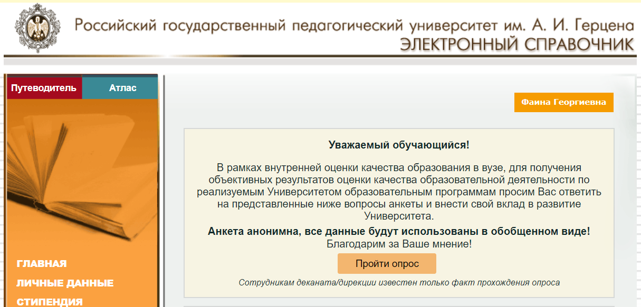
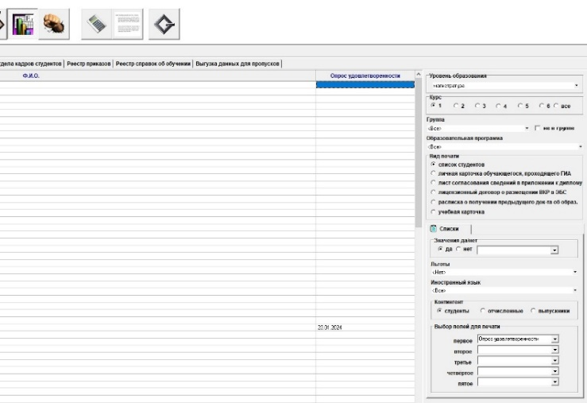
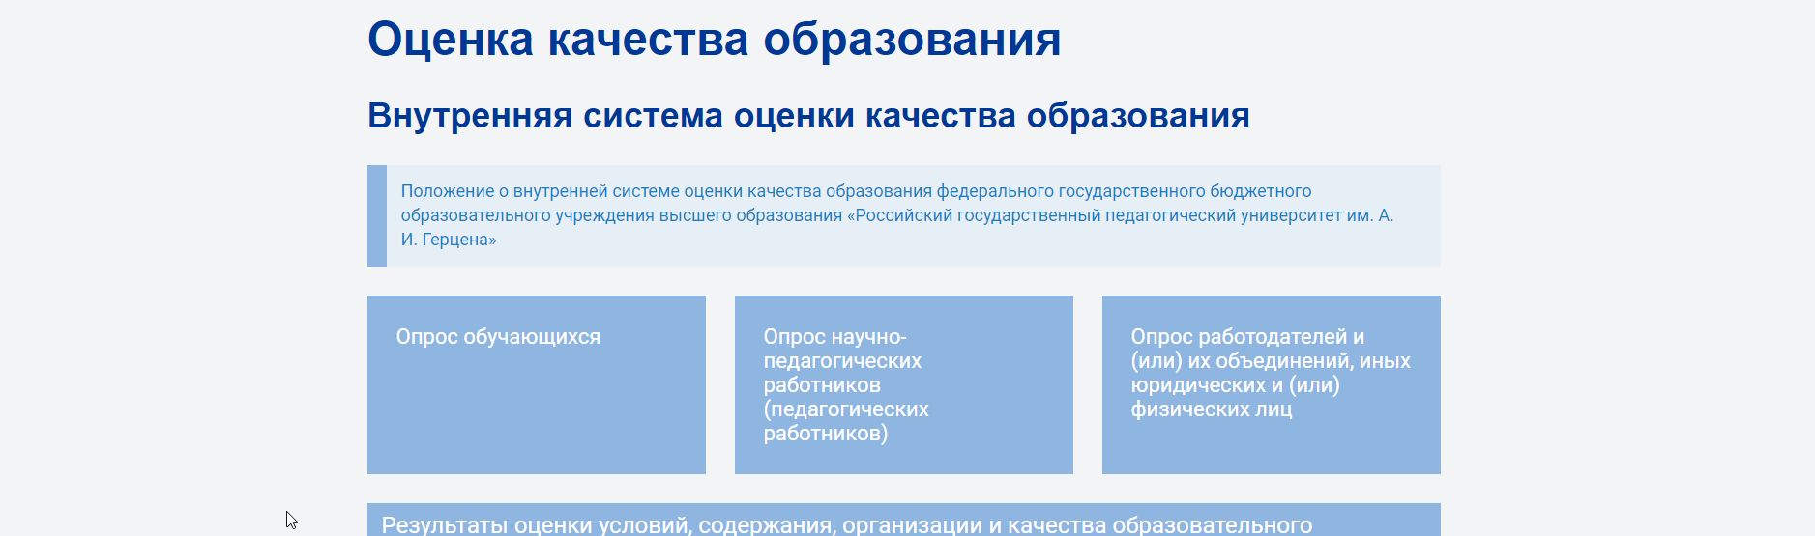
Организационно-техническое обеспечение
Личный кабинет обучающегося
Официальный сайт Университета (Главная – Образование – Оценка качества образования)

Slide 4
респонденты
+24,9%
+13,1%
15 297
+21,3%

Slide 5
Результаты опроса
обучающихся
+5,9%
84,8%
+5,7%
+6,2%
+6,1%
+6,5%
+5,1%

Slide 6
Результаты опроса
обучающихся (по структурным подразделениям)

Slide 7
Результаты опроса
обучающихся
Удовлетворенность содержанием и структурой образовательной программы
+5,3%
+5,7%
+6,0%
+6,3%
+9,1%

Slide 8
Результаты опроса
обучающихся
Удовлетворенность учебно-методическим обеспечением дисциплин и практик образовательной программы
+5,5%
+5,0%
+5,1%
+9,5%

Slide 9
Результаты опроса
обучающихся
Удовлетворенность организацией образовательного процесса
+5,0%
+5,9%
+6,1%
+5,8%
+6,3%
+6,0%
+5,0%
+6,0%
+6,5%
+8,6%

Slide 10
Результаты опроса
обучающихся
Удовлетворенность материально-техническим обеспечением
образовательной программы
+5,3%
+5,8%
+4,5%

Slide 11
Результаты опроса
обучающихся
Удовлетворенность качеством образовательного процесса в целом
и отдельных дисциплин (модулей) и практик
+4,6%
+4,6%
+3,7%
+6,2%
+5,4%
+5,2%
+6,6%
+7,6%
+7,7%

Slide 12
Результаты опроса
профессорско-преподавательского состава
+3,2%
80,8%
+2,5%
+3,6%
+3,6%

Slide 13
Результаты опроса
профессорско-преподавательского состава
Удовлетворенность условиями реализации программы
+0,4%
+1,8%
+2,3%
+4,0%
+5,5%
+8,2%

Slide 14
Результаты опроса
профессорско-преподавательского состава
Удовлетворенность учебно-методическим и материально-техническим обеспечением программы
+3,0%
+1,7%
+3,7%
+3,7%
+4,0%
+7,7%
+4,5%
+0,6%
+4,2%

Slide 15
Результаты опроса
профессорско-преподавательского состава
Удовлетворенность условиями организации образовательного процесса
+2,3%
+2,4%
+2,4%
+2,4%
+2,4%

Slide 16
Результаты опроса
представителей работодателей
-1,61%
90,3%
-2,6%
+0,1%
-1,5%
-1,1%
-0,8%
-0,4%

